Slide 1
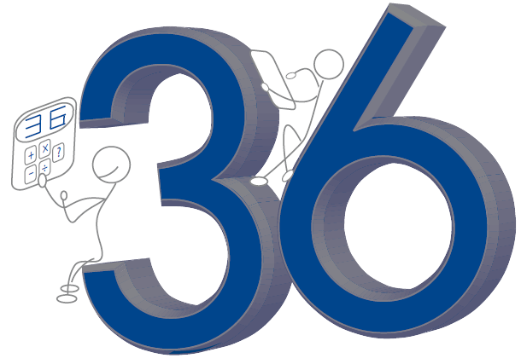

Atelier
36 élèves 36 calculatrices
Hélène Lample, Jean-Louis Bonnafet, Laurent Didier,
Yves Guichard, Julien Say IREM de Lyon

Slide 2
Présentation de l’atelier
Historique
Fonctionnement
Mise en activité
Exposé

Slide 3
Historique

Slide 4
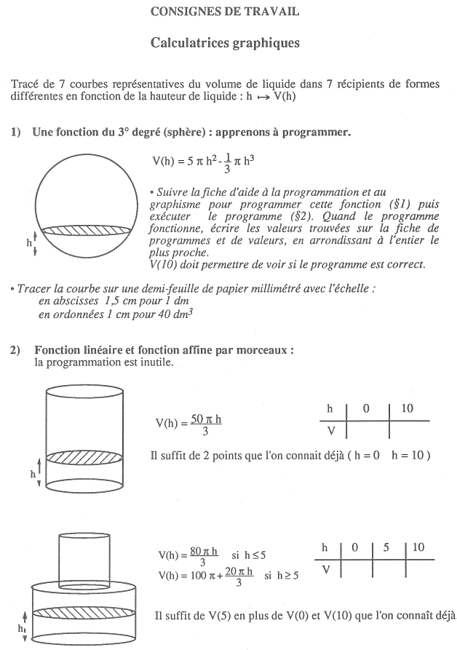
Un peu d’histoire
Première version :
Publiée en 1993 dans la brochure « Activités pour les modules de seconde » de l’IREM de Lyon, sous le titre « Comment programmer ma calculatrice »
Auteur(s) : Boursey Elisabeth ; Noyarie Danielle ; Thomas René.
Notes:
Fiche partant d’un problème mathématique : variations d’une fonction

Slide 5
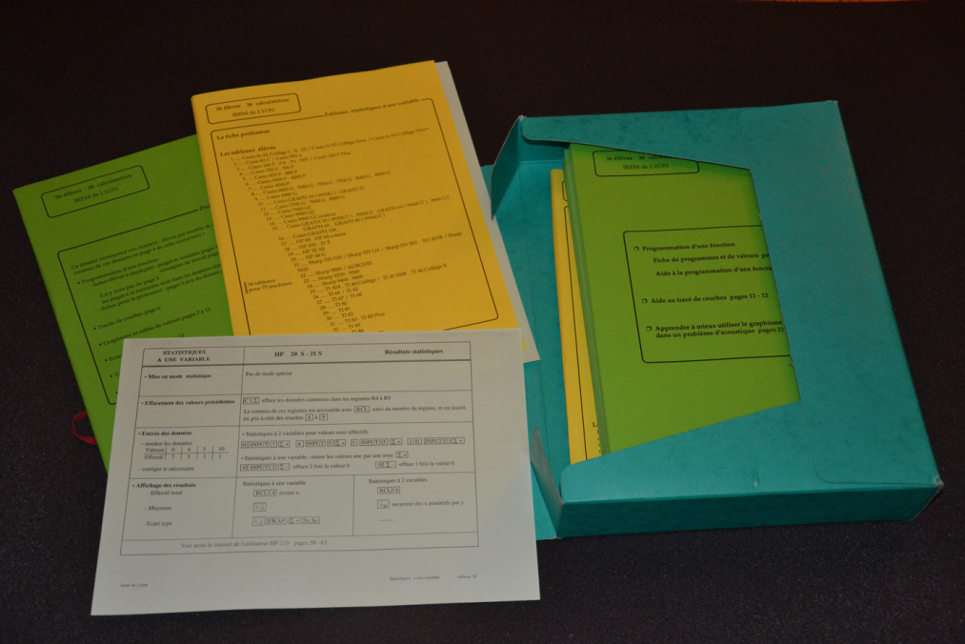
Un peu d’histoire
Dès 1994 brochure
Ensemble de fiches sous chemise plastifiée
Les auteurs essayent de prendre en compte la quasi-totalité des machines que l'on peut rencontrer dans les classes. C'est pourquoi le fascicule est mis à jour régulièrement ou est réédité.
Notes:
Fiche à compares aux fiches actuelles

Slide 6
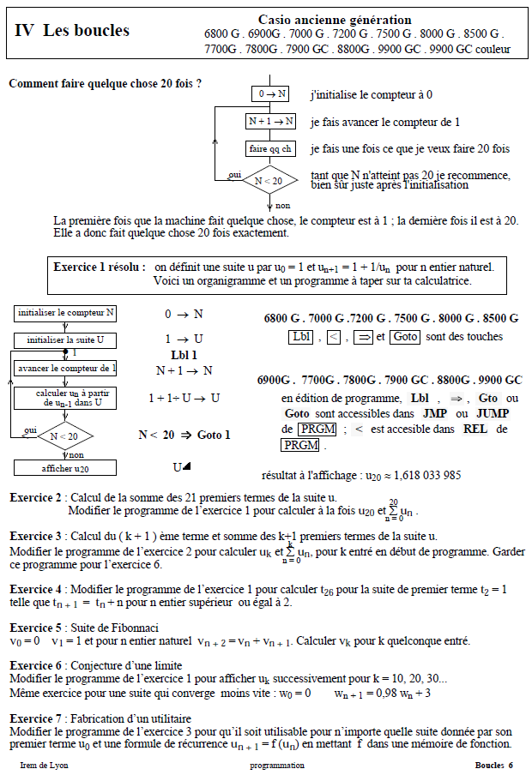
Un peu d’histoire
Objectif de cette publication
Faciliter le travail des collègues face la multiplicité des modèles de calculatrices.
Mise en œuvre
Fiches pour les calculatrices utilisées par les élèves.
Documents pour la classe, issus de travaux d’un groupe de l’IREM de Lyon, utilisable directement par les élèves ou les étudiants.
Notes:
A noter que l’algo était déjà à l’ordre du jour.

Slide 7
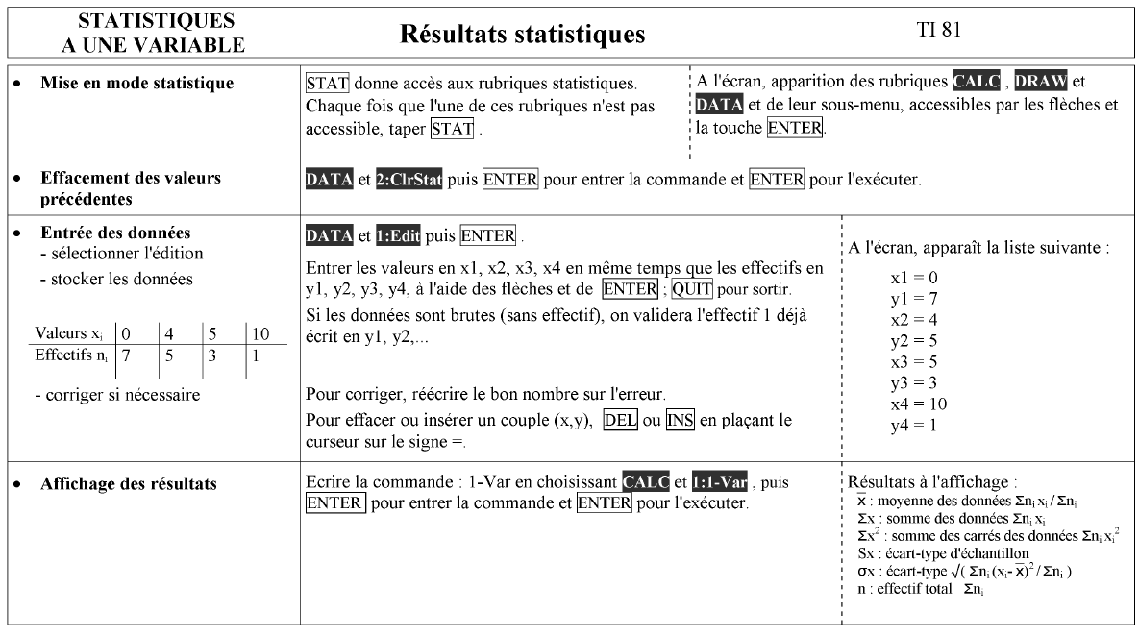
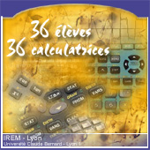
Un peu d’histoire
A partir de 1999
Un cédérom reproduit toutes les fiches

Slide 8
Un peu d’histoire
Seconde équipe (2006 )
Les nombreuses évolutions dans les programmes et la présence grandissante de l'utilisation des TICE en lycée ont conduit les auteurs à repenser complètement les fiches du cédérom.
Depuis, le groupe 36x36 propose, sur le site de l'IREM de Lyon, des fiches (sous format PDF, DOC et ODT) pour les modèles de calculatrices les plus courants.
Fiches modulables
Auteurs : Hélène Lample, Jean-Louis Bonnafet, Yves Guichard, Lionel Xavier

Slide 9
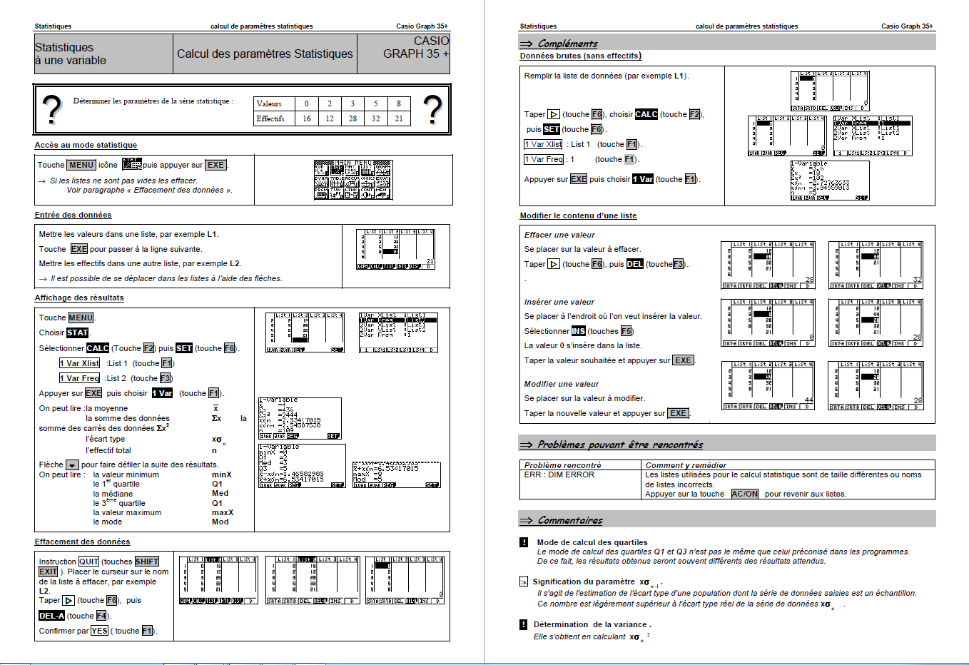
Notes:
Enoncé resserré
Principe des blocs modulables
Copies c’écrans
Adaptation à l’évolution des programmes

Slide 10
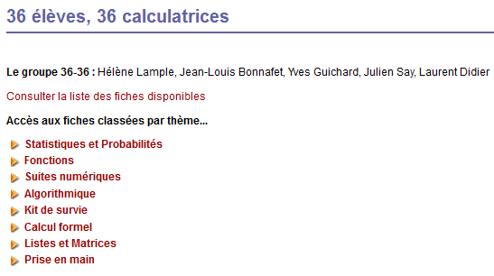
De nos jours
Site de l’IREM de Lyon :
Vidéos
Nouvelle charte graphique

Slide 11
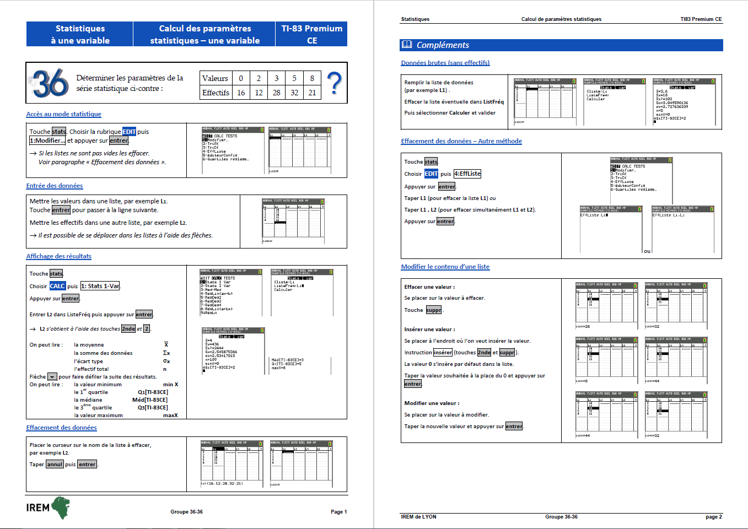

Slide 12
Fonctionnement

Slide 13
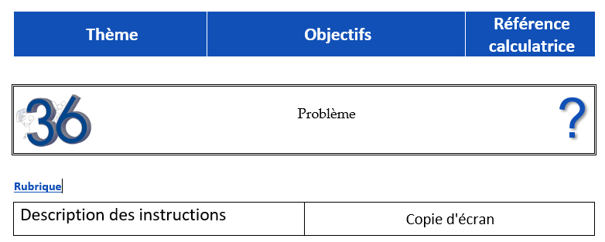


Slide 14
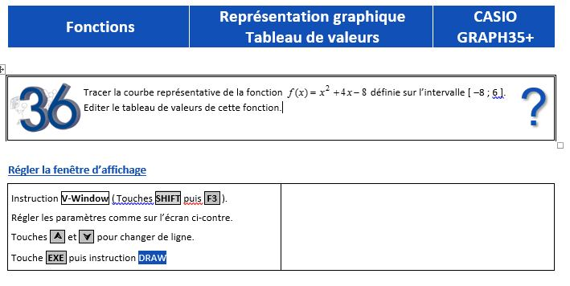

Slide 15
Syntaxe différente pour différencier les touches, menus, rubriques

Slide 16
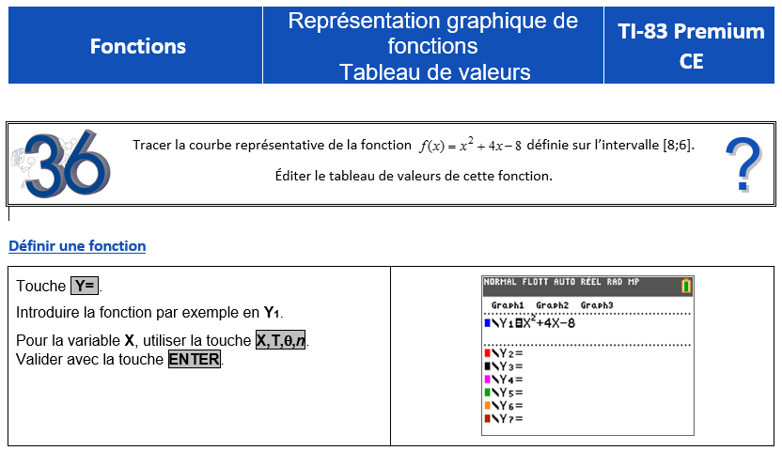

Slide 17
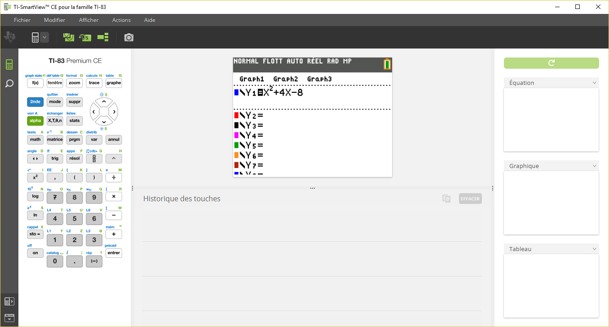

Slide 18
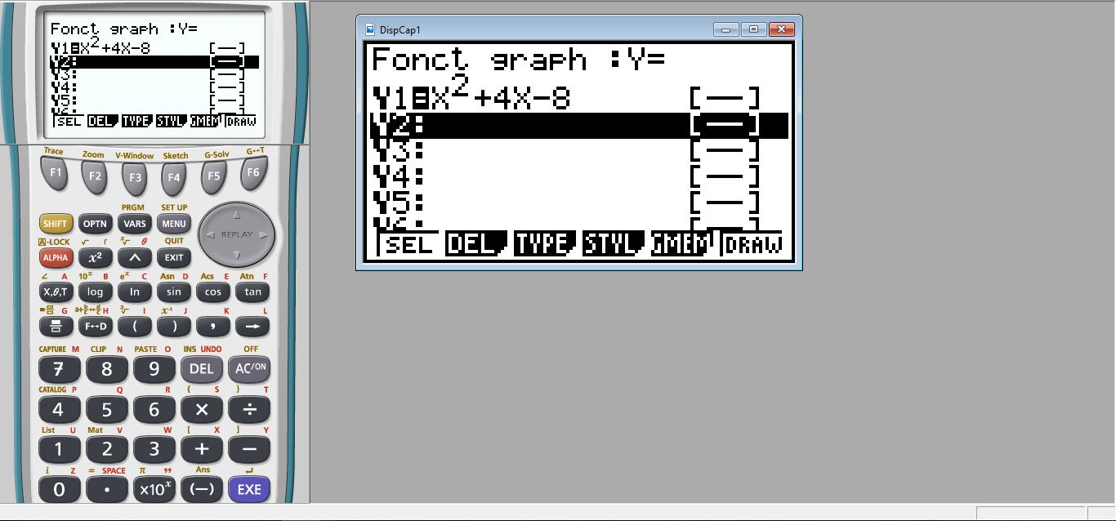

Slide 19
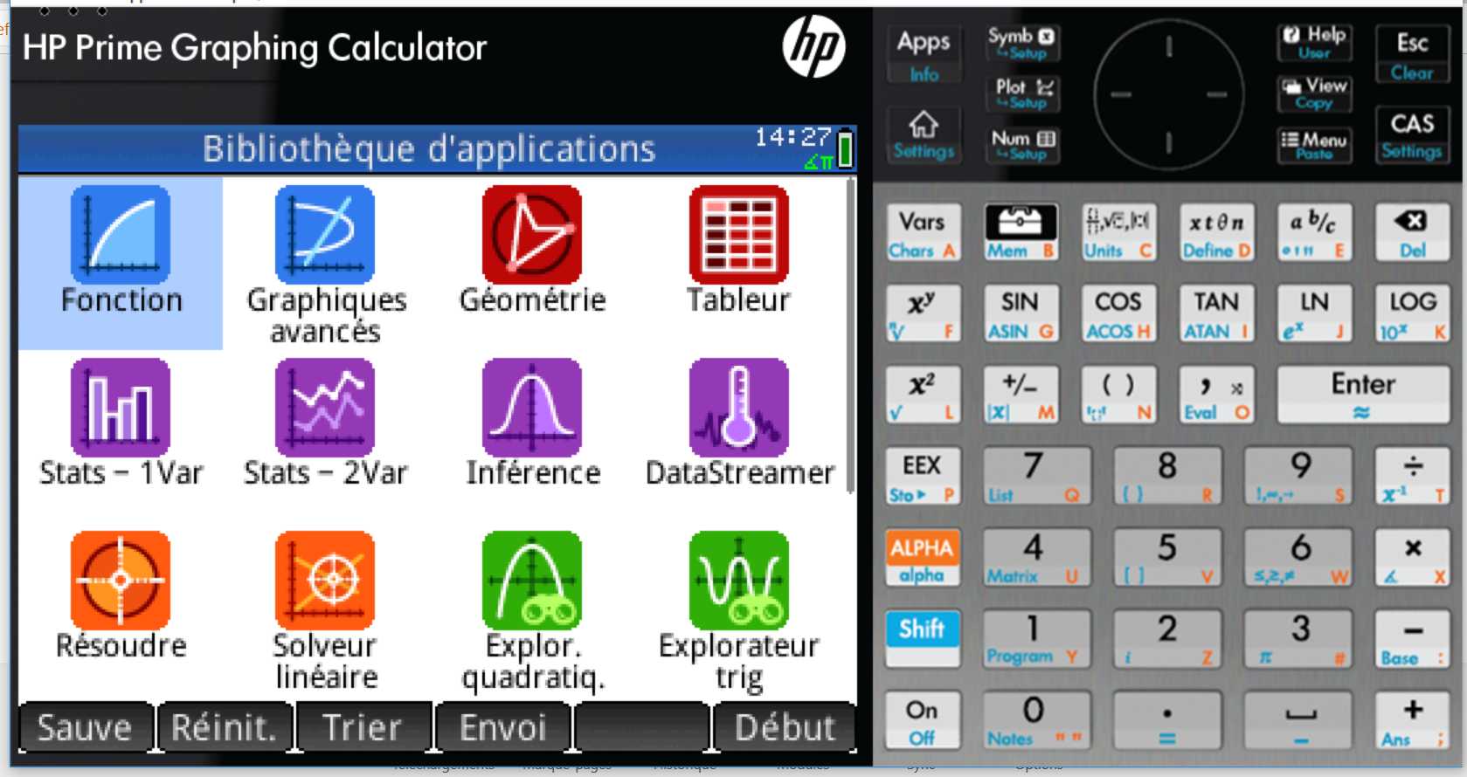

Slide 20
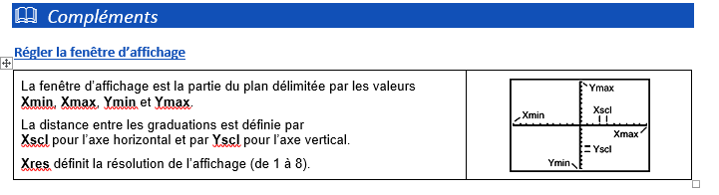
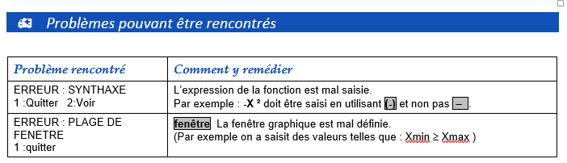

Slide 21
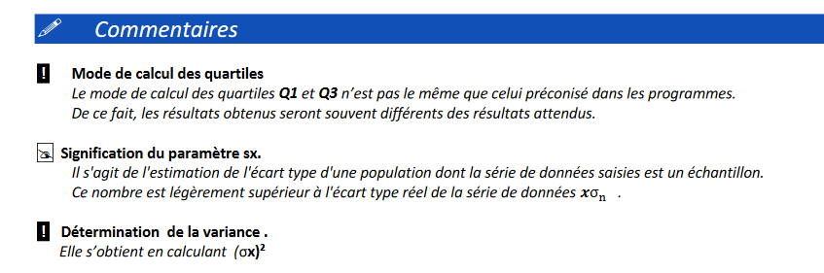

Slide 22
Activité

Slide 23

Activité : énoncé

Slide 24
Activité : quelques pistes
Utilisation des instructions associées aux listes (instruction séquence)
Utilisation du tableur et du mode « suite »
Utilisation du menu STAT
Utilisation d’un algorithme
…

Slide 25
Exposé
Fonctionnement des menus TESTS et
Intervalle de confiance des calculatrices

Slide 26
Atelier
36 élèves 36 calculatrices
Hélène Lample, Jean-Louis Bonnafet, Laurent Didier,
Yves Guichard, Julien Say IREM de Lyon

